Slide 1
শুভ বিকাল

Slide 2
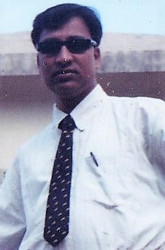
মোঃ ইরফান আলী
সহকারি শিক্ষক
নূতন খয়েরতলা মাধ্যমিক বিদ্যালয়
যশোর সদর, যশোর।
বিষয়: হিসাব বিজ্ঞান
শ্রেণির: ৯ম/১০ম
অধ্যায়: 8ম, নগদান বই

Slide 3
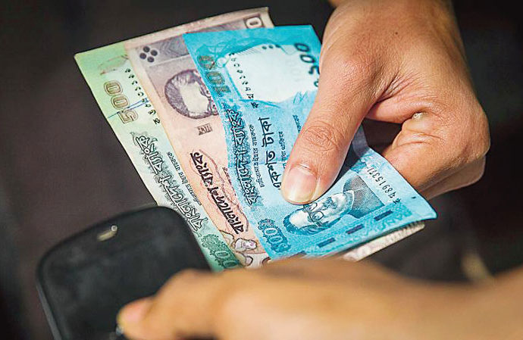
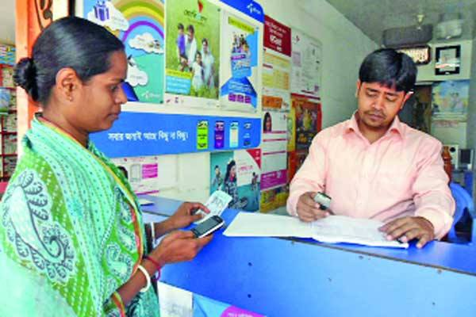
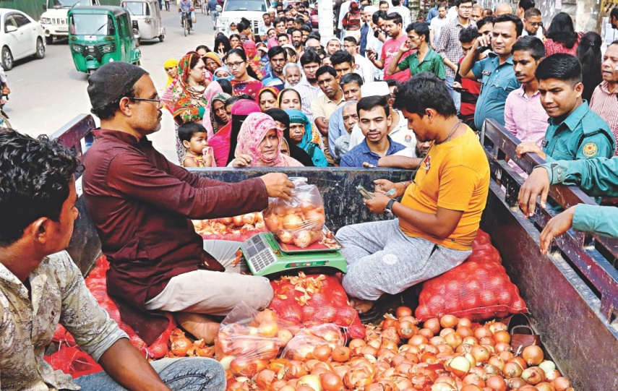
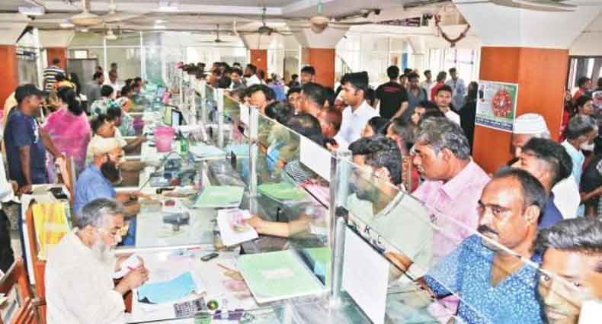
এসো নিচে কিছু ছবি দেখি
মোবাইলের মাধ্যমে নগদ লেনদেন
দোকানে নগদ টাকা লেনদেন
বাজারে নগদে লেনদেন
ব্যাংকে নগদ টাকা লেনদেন

Slide 4
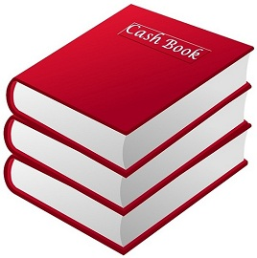
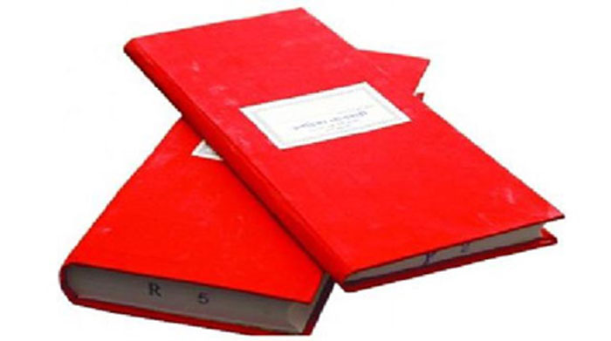
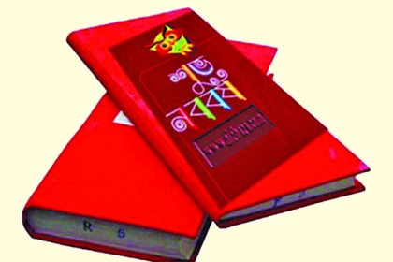
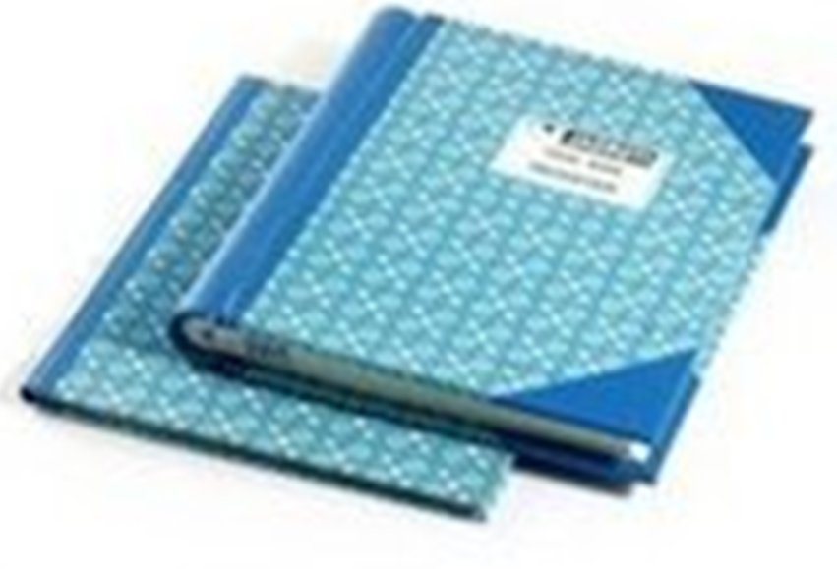
এসো কিছু ছবি দেখি
উপরের ছবি গুলোর নাম কি?
উত্তর: নগদান বই

Slide 5
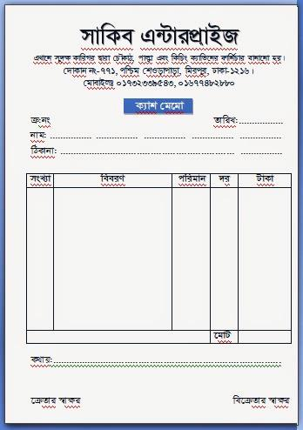
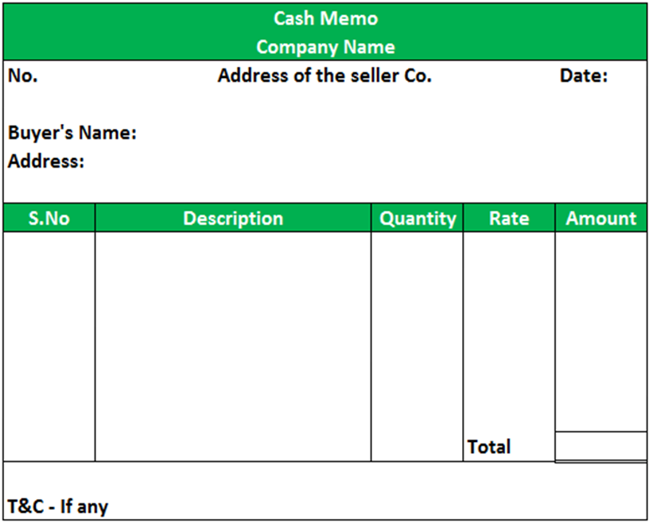

Slide 6
আজকের পাঠ
নগদান বই

Slide 7
এই পাঠ শেষে শিক্ষার্থীরা...
১। নগদান বইয়ের সংজ্ঞা বলতে পারবে।
২। দু’ঘরা নগদান বইয়ের সঙ্গা বলতে পারবে।
৩। তিন ঘরা নগদান বইয়ের ছক অংকন করতে পারবে।
৪। ছক অনুযায়ী দু’ঘরা ও তিন ঘরা নগদান বইয়ের সমস্যার সমাধান করতে পারবে।

Slide 8
যে বইতে কোন ব্যাক্তি বা প্রতিষ্ঠানের সমস্ত প্রকার নগদ লেনদেন অর্থাৎ নগদ প্রাপ্তি ও পরিশোধগুলো তারিখের ক্রমানুসারে লিপিবদ্ধ করা হয় সে বইকে নগদান বলা হয়।
নগদান বই কাকে বলে ?

Slide 9
দুইঘরা নগদান বইয়ের নমুনা ছক
ডেবিট
ক্রেডিট
তাং | প্রাপ্তি | ভা:নং | খ: প: | নগদ | ব্যাংক | তাং | প্রদান | ভা:নং | খ: পৃ: | নগদ | ব্যাংক

Slide 10
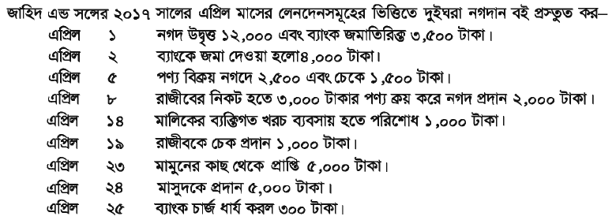

Slide 11
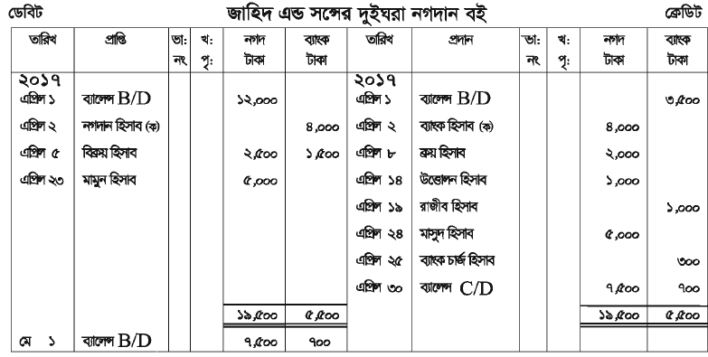
সমস্যার সমাধান

Slide 12
কাজ-১

Slide 13
জুয়েল একজন খুচরা তেলের ব্যবসায়ী। নিম্নোক্ত লেনদেনগুলো ২০১১ সালের নভেম্বর মাসের ----
নভেঃ ১ নগদ ৫০০০ টাকা ও ব্যাংক জমা ২০,০০০ টাকা নিয়ে ব্যবসায় আরম্ভ করল।
নভঃ ২ পণ্য ক্রয় ৪০০০ টাকা ।
নভেঃ ৪ পণ্য বিক্রয় ৬০০০ টাকা ।
নভেঃ ৭ মামুনের নিকট থেকে পাওয়া গেল ৩০০০ টাকা
নভেঃ ১০ প্রাপ্য বিলের অর্থ প্রাপ্তি ২০০০ টাকা ।
নভেঃ ১৩ সাবিদ হাসান এর নিকট হতে ৮০০০ টাকার চেক পেয়ে শিহাব কে প্রদান ।
নভেঃ ২০ আসবাবপত্র ক্রয় নগদ ৩০০০ টাকা ।
নভেঃ ২২ পরিবহন ভাড়া প্রদান ২৫০ টাকা ।
নভেঃ ২৫ সুদ প্রদান ৩০০ টাকা ।
নভেঃ ২৬ মালিক কর্তৃক উত্তোলন ১৫০০ টাকা।
নভেঃ ২৮ সাথীর নিকট মাল বিক্রয় ৩০০০ টাকা।
নভেঃ ৩০ ব্যাংক সুদ মঞ্জুর করল ৫০০ টাকা ।
দুঘরা নগদান বই এ লিপিবদ্ধ কর এবং মাসের শেষ তারিখের নগদ উদ্বৃত্ত ও ব্যাংক জমার পরিমাণ নির্ণয় কর।
কাজ-২

Slide 14
তিনঘরা নগদান বইয়ের ছক
ডেবিট
ক্রেডিট

Slide 15
মূল্যায়ন
১. দু’ঘরা নগদান বই কাকে বলে?
২. দু’ঘরা নগদান বইয়ের ঘর কয়টি?
৩. তিনঘরা নগদান বইয়ের ঘর কয়টি?

Slide 16
বাড়ির কাজ
খাদিজা ট্রেডার্সের ২০১8 সালের ডিসেম্বর মাসের লেনদেন সমূহ নিম্নরূপঃ
২০১8
ডিসে ১ নগদ ২০,০০০ টাকা ও ব্যাংক জমা ৩৫,০০০ টাকা নিয়ে ব্যবসায় আরম্ভ করা হল।
ডিসে ৫ নগদে পণ্য ক্রয় ১০,০০০ টাকা ।
ডিসে ১২ কবিরের নিকট পণ্য বিক্রয় ১৫,০০০ টাকা ।
ডিসে ২০ মালিকের ব্যক্তিগত প্রয়োজনে পণ্য উত্তোলন ২,০০০ টাকা
ডিসে ২৫ মাছুমের নিকট থেকে ৪,০০০ টাকার চেক পেয়ে নিথুকে প্রদান ।
ডিসে ২৮ মাসুম ২,০০০ টাকা দেনা পরিশোধ না করে নিঃস্ব অবস্থায় মারা গেছেন ।
ডিসে ২৯ মালিকের ব্যক্তিগত প্রয়োজনে ব্যাংক থেকে ২,০০০ টাকা উত্তোলন করেন ।
ডিসে ৩০ পথিকের নিকট থেকে মাল ক্রয় নগদে ৫,০০০ টাকা ।
ডিসে ৩০ ব্যাংক সুদ ধার্য করল ৫০০ টাকা ।
ডিসে ৩১ ব্যবসায়ের প্রয়োজনে ব্যাংক হতে উত্তোলন করেন ৩,০০০ টাকা ।
ডিসে ৩১ সুদ প্রদান ৫০০ টাকা ।
ক) যে সমস্ত লেনদেনগুলো নগদান বইয়ে অন্তর্ভুক্ত হবে না তার পরিমাণ নির্ণয় কর।
খ) যে সমস্ত লেনদেনগুলো নগদান বইয়ে অন্তর্ভুক্ত হবে না তাদের জাবেদা দাখিলা দাও।
গ) উপরোক্ত তথ্যের আলোকে খাদিজা ট্রেডার্সের একটি উপযুক্ত নগদান বই প্রস্তুত কর।

Slide 17
আজকের মত তোমাদের সবাইকে
ধন্যবাদ

